Slide 1
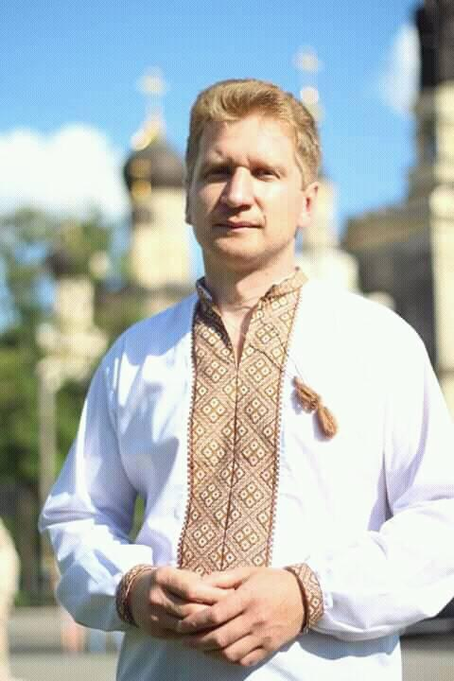
ПРЕДСТАВЛЕННЯ ВЛАСНОГО ПРОЕКТУ ДЛЯ УЧАСТІ В НАЦІОНАЛЬНОМУ ТЕЛЕПРОЕКТІ «НОВІ ЛІДЕРИ»
КУЗЬ
СТЕПАН ЄВСТАХОВИЧ
ПОБУДОВА ХРАМУ В РАМКАХ СТВОРЕННЯ Й РОЗБУДОВИ УПЦ КП, ЩО СПРИЯТИМЕ ЗБІЛЬШЕННЮ СОЦІАЛЬНО СВІДОМИХ, ДУХОВНО БАГАТИХ ОСОБИСТОСТЕЙ ЧЕРЕЗ СЛУЖІННЯ, ДІЯЛЬНІСТЬ НЕДІЛЬНОЇ ШКОЛИ, РЕАБІЛІТАЦІЮ ВОЇНІВ АТО, БЛАГОДІЙНИЦТВО ТА ВІДРОДЖЕННЯ КРАЩИХ ТРАДИЦІЙ УКРАЇНИ

Slide 2
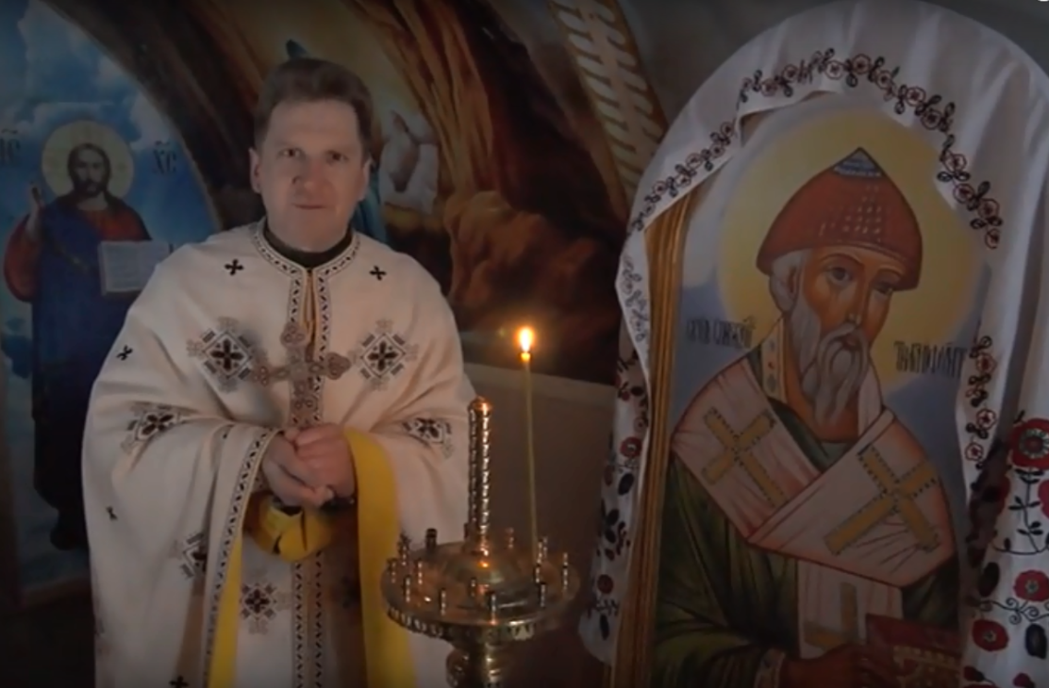
МЕТА ПРОЕКТУ:
ПОБУДОВА ХРАМУ
СВЯТОГО МУЧЕНИКА ІОАНА ВОЇНА
СТВОРЕННЯ Й РОЗБУДОВА ПОМІСНОЇ
АВТОКЕФАЛЬНОЇ УКРАЇНСЬКОЇ
ПРАВОСЛАВНОЇ
ЦЕРКВИ
СПРИЯННЯ ВИРІШЕННЮ ПИТАННЯ БЕЗПЕКИ В СУМСЬКІЙ ОБЛАСТІ ЯК ПРИКОРДОННІЙ
ЗАДОВОЛЕННЯ ДУХОВНИХ ПОТРЕБ ТЕРИТОРІАЛЬНИХ ГРОМАД КОНОТОПА ТА РАЙОНУ

Slide 3
ОСОБЛИВОСТІ ПРОЕКТУ:
Обставини задуму: відсутність у найближчих мікрорайонах міста Конотопа, селах та селищах Конотопського району церкви УПЦ КП; нереалізовані духовні потреби дорослих та дітей; відсутність в місті діяльності щодо реабілітації воїнів АТО
За терміном – короткотривалий (2 роки)
За джерелами фінансуван-
ня – змішаний
(кошти Сумської єпархії УПЦ КП та благодійні)
За видом – некомерційний, має на меті одержання соціального ефекту
Відповідно до запитів членів громади було прийнято рішення про побудову храму.
Храм розташовано на відстані 700 метрів від залізничного та автовокзалу
Реалізується в межах кількох населених пунктів, зокрема, у місті Конотопі, у селах: Сім’янівці, Попівці, В’язовому, Халимоновому, Шаповалівці, Вирівці, Дубов’язівці

Slide 4
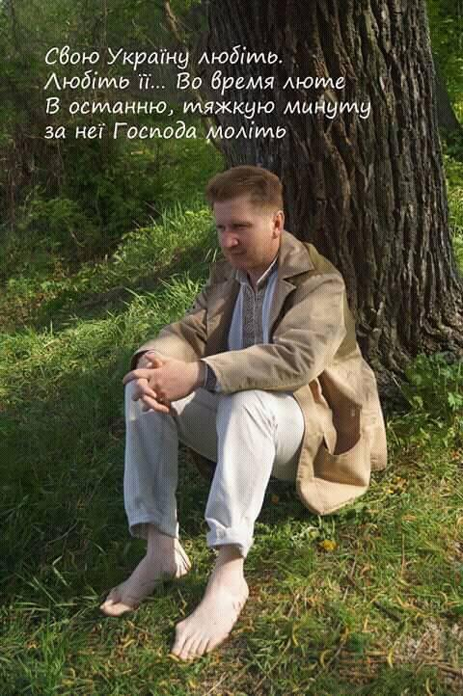
СКЛАД УЧАСНИКІВ ПРОЕКТУ:
СТЕПАН КУЗЬ, СВЯЩЕНИК ЦЕРКВИ СВ. МУЧ. ІОАНА ВОЇНА УПЦ КП;
МАСЛАК А.В., ГОЛОВА ГРОМАДИ ЦЕРКВИ СВ. МУЧ. ІОАНА ВОЇНА УПЦ КП;
МАЛЕНКО Ю.І., ПЕНСІОНЕР, ЧЛЕН ГРОМАДИ ЦЕРКВИ СВ. МУЧ. ІОАНА ВОЇНА;
ПРИМАК А.І., ПЕНСІОНЕР, ЧЛЕН ЦЕРКВИ СВ. МУЧ. ІОАНА ВОЇНА УПЦ КП;
МАТВІЙЧУК О.Б., ДИРЕКТОР КОНОТОПСЬКОЇ СШ №2;
ГОЛОБУРДА Т.М., ДИРЕКТОР «РТВ-ЦЕНТР «ВЕЖА»;
ЧИЖИК С.В., ГЕНЕРАЛЬНИЙ ДИРЕКТОР ТОВ «ВІТЧИЗНА»;
БОЯРЧУК О.А., ЗАСТ. ДИР. КОНОТОПСЬКОЇ ДИТЯЧОЇ ХУДОЖНЬОЇ ШКОЛИ;
РОШКОВАН А.Г., ДИРЕКТОР ТЕЛЕКОМУНІКАЦІЙНОЇ КОМПАНІЇ "ЗУРБАГАН";
СИВАШ О.М., ГОЛОВА ГО «УКРАЇНСЬКИЙ ДІМ – КОНОТОПСЬКА РОДИНА»;
СЕМЕНІХІН А.Ю., МІСЬКИЙ ГОЛОВА М.КОНОТОП;
КЛИМЕНТОВ В.В., ВЕТЕРАН АТО;
ЛАРІОНОВ А.С., ЮРИСТ;
ЦИМБАЛ Т.О., УЧИТЕЛЬ ВОКАЛУ

Slide 5
ЕТАПИ РЕАЛІЗАЦІЇ ПРОЕКТУ:
01.01.2017 до 15.01.2017 – обладнання тимчасової каплиці для відправлення богослужінь
02.05.2017 – 31.08.2017 – будівництво фундаменту
ТУТ БУДЕ ХРАМ!
01.05.2018 – 01.08.2018 – будівництво споруди (стіни, підлога)
15.01.2017 і до теперішнього часу – відправлення недільних та святкових богослужінь у тимчасовій каплиці
05.01.2017 – розробка проекту та його затвердження
01.03.2017 – 01.05.2017 – отримання дозволів на початок будівництва, на користування земельною ділянкою
01.09.2017 – 31.12.2017 – проектування електропостачання
01.09.2017 і до теперішнього часу – діяльність Недільної школи для дорослих
01.01.2018 – 28.04.2018 – проведення робіт електропостачання
01.05.2018 – постійна реалізація реабілітаційних програм для воїнів АТО
02.08.2018 – 01.10.2018 – зведення даху, куполів
02.10.2018 – 31.12.2018 – проведення внутрішніх робіт

Slide 6
ХРАМИ, ЯКІ ПОСТАЛИ ТА БУДУТЬ ЗБУДОВАНІ
Храм Святого першомученика Стефана с. Центральне
Храм Святої Троїці с.Олександрівка
Храм Праведної Анни с.Новотимофіївка
Храм Святого Дмитрія с.Знаменка
Храм Святої Покрови с.Новокиївка
с.Черневе
с.Перемога
Снігурівський р-н
Миколаївська обл.
Глухівський р-н
Сумська обл.
Снігурівський р-н
Миколаївська обл.
Глухівський р-н
Сумська обл.
ПОТРЕБА В ХРАМАХ УПЦ КП У ПУТИВЛЬСЬКОМУ, КРОЛЕВЕЦЬКОМУ, ЯМПІЛЬСЬКОМУ
РАЙОНАХ,
м. ГЛУХІВ,
м. КОНОТОП
Снігурівський р-н
Миколаївська обл.
Снігурівський р-н
Миколаївська обл.
Снігурівський р-н
Миколаївська обл.
Соціальний ефект: збереження цілісності держави, зростання духовності й розвиток патріотичних почуттів

Slide 7
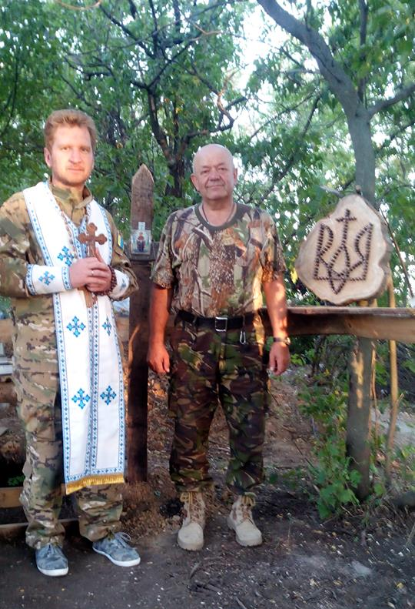
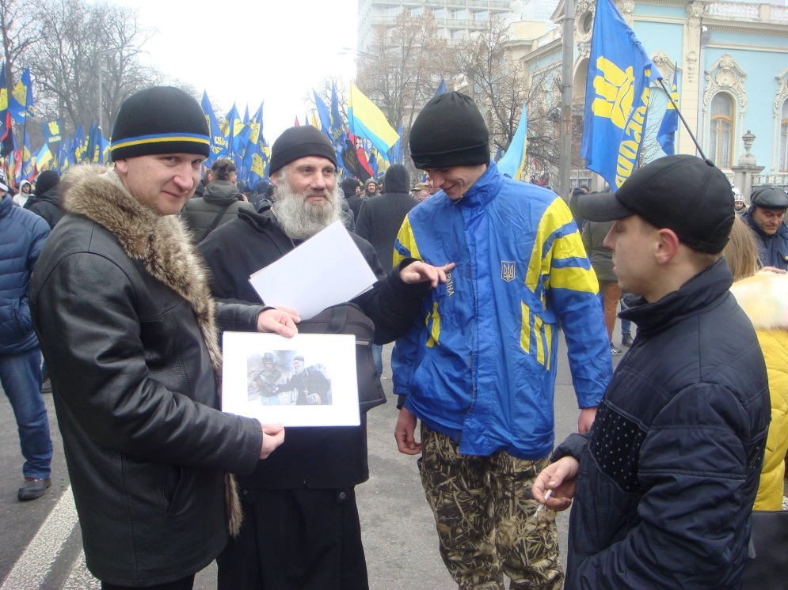
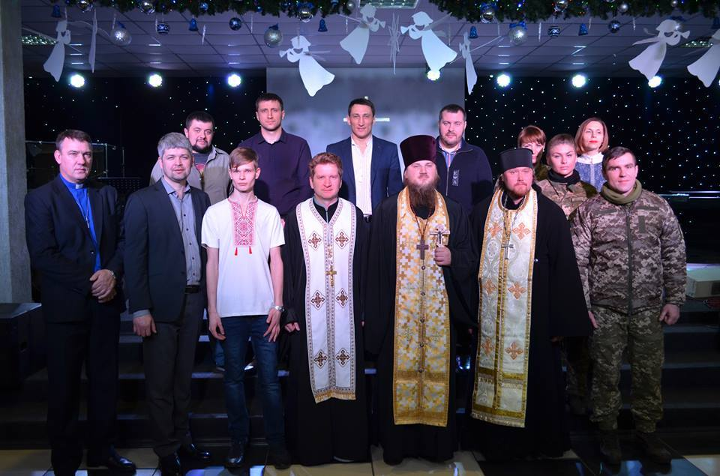
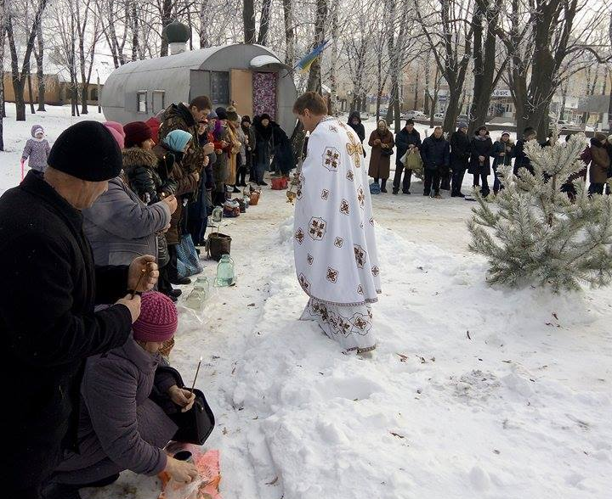
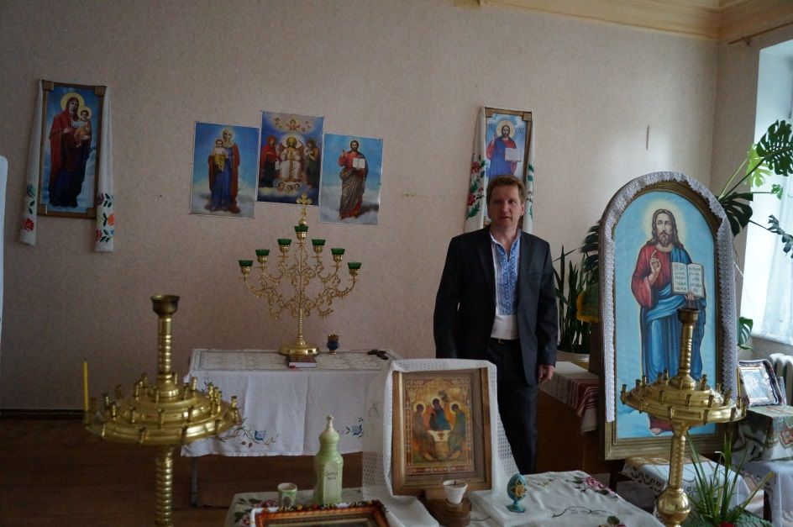
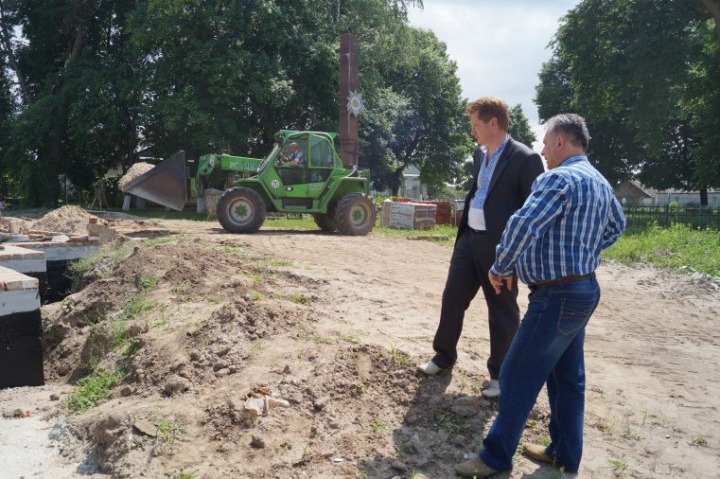
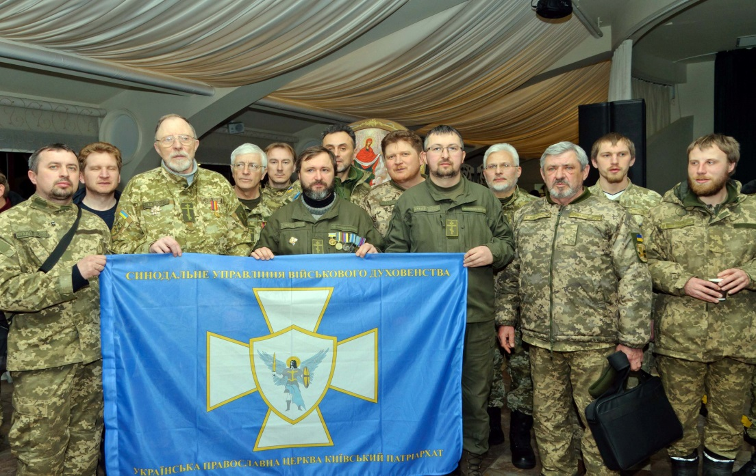
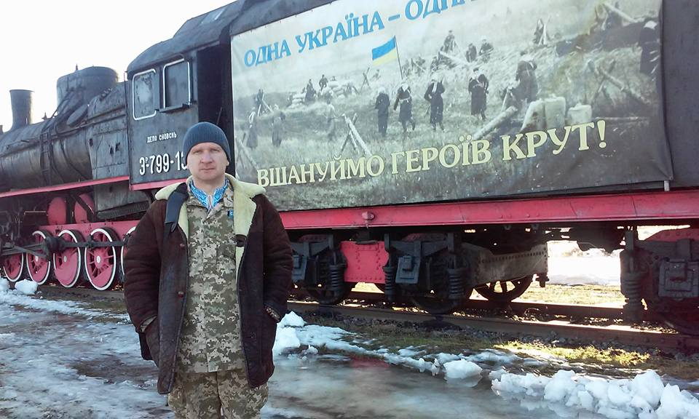
БУДУЙМО ХРАМ РАЗОМ!

